Slide 1
Долото та стамеска. Види, прийоми роботи.
Трудове навчання 7 клас

Slide 2
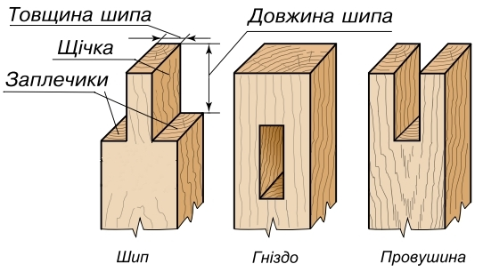
Виготовлення елементів шипового з’єднання
При виготовленні виробів з деревини часто виникає необхідність утворення елементів шипових з’єднань - гнізд, отворів, обробки торців, підрізування тощо. Для цього використовують долота і стамески (мал. 108). Довбання деревини виконують долотами, а різання - стамесками

Slide 3
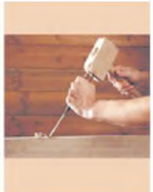
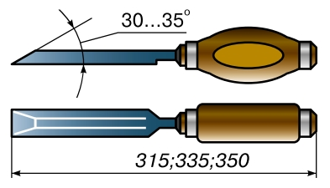
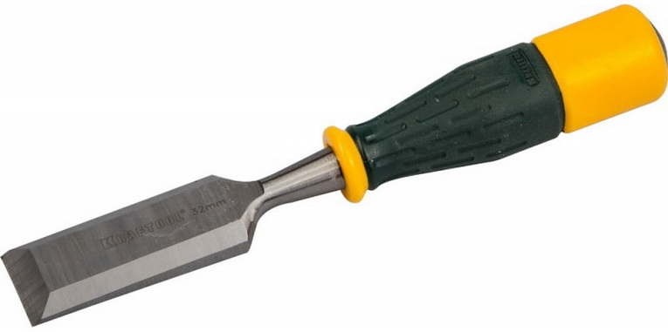
Долото
Долото - це ручний інструмент для видовбування отворів, гнізд, пазів тощо. Основною частиною долота є стержень, на кінці якого знаходиться лезо. Кут загострення становить 25...35°. На ручці з обох боків є сталеві кільця, які запобігають розколюванню ручки під час ударів дерев’яним молотком (киянкою).

Slide 4
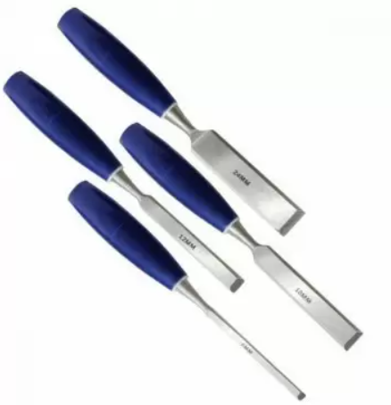
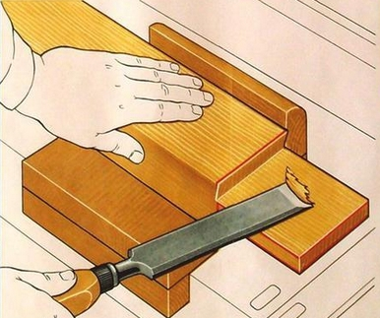
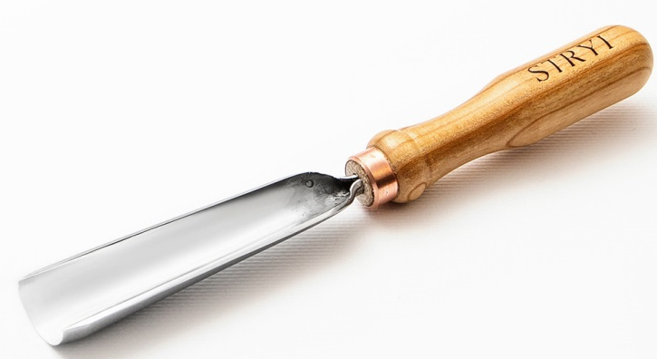
Стамеска
Стамеска - ручний інструмент для зрізування деревини невеликої товщини. Стамеска має менший кут загострення, ніж долото, - 20...25 градусів. Працюють стамесками лише руками. За формою різальної частини стамески бувають прямими та напівкруглими

Slide 5
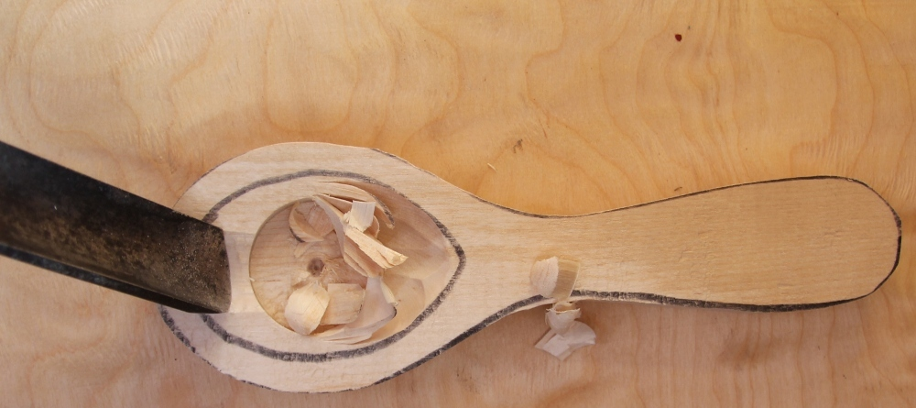
Стамеска напівкругла
Напівкруглі стамески використовують для вирізування та зачищання гнізд із криволінійними контурами та обробки криволінійних зовнішніх поверхонь. У напівкруглих стамесках фаска розміщена з випуклого боку.

Slide 6
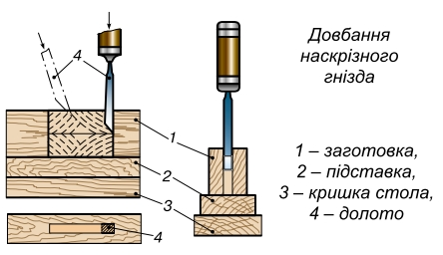
Прийоми роботи долотом
Отвори (гнізда) бувають глухі та наскрізні. Глухі отвори утворюють у заготовках на глибину, меншу за товщину заготовки, тобто вони мають дно. Наскрізні отвори проходять крізь усю товщину заготовки. Під час видовбування наскрізних гнізд розмічання виконують з обох боків. Для довбання деталь міцно закріплюють у верстаку, а довбаючи наскрізні гнізда, під деталь підкладають дошку або брусок, щоб не пошкодити кришки верстака. Ширину долота беруть залежно від ширини гнізда. Різальну кромку долота ставлять на відстані 0,5 - 1 мм від лінії розмічання

Slide 7
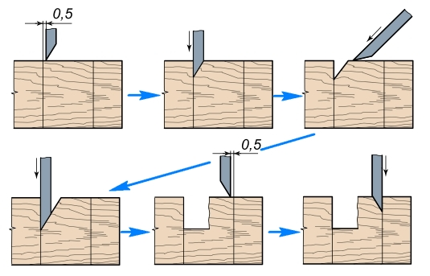
Послідовність видовбування гнізда
Глухі отвори довбають з одного боку. Для цього деталь закріплюють струбциною на криш ці верстака. Таке кріплення упередж ує ковзання заготовки та її розколювання

Slide 8
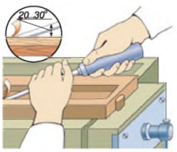
Прийоми роботи стамесками
Підстругування і зачищення деталей уздовж і впоперек волокон виконують стамесками. Нагадаємо, що стамескою працюють тільки руками, без киянки. Для різання стамесками заготовку закріплюють затискними пристроями верстака або струбциною. Стамеску розміщ ують під к утом 20...30° до площини заготовки. При цьому її тримають правою рукою за ручку, а лівою охоплюють передню грань стамески. Правою рукою натискують на ручку, а лівою регулюють напрям та товщину стружки.

Slide 9
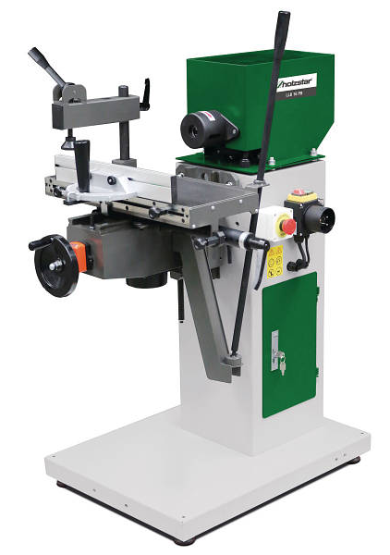
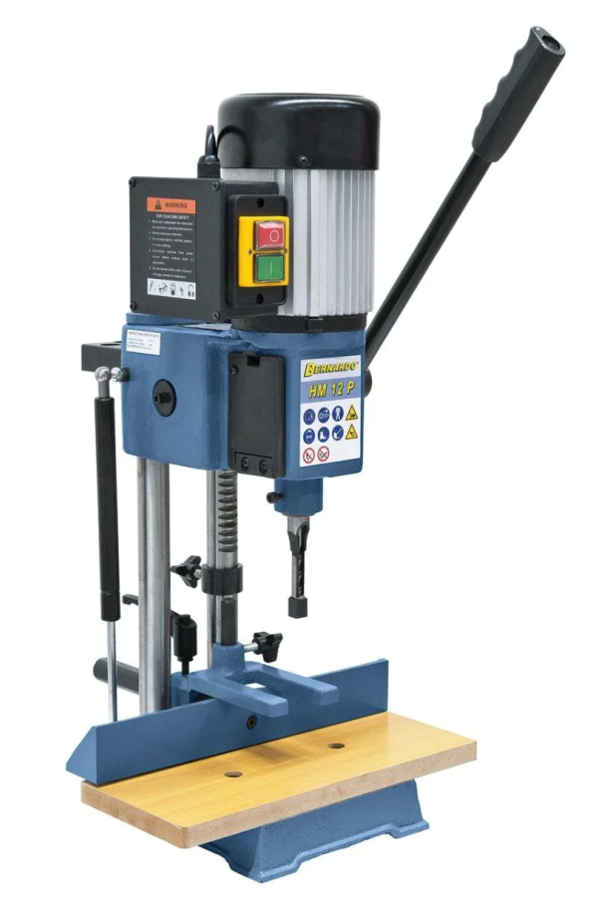
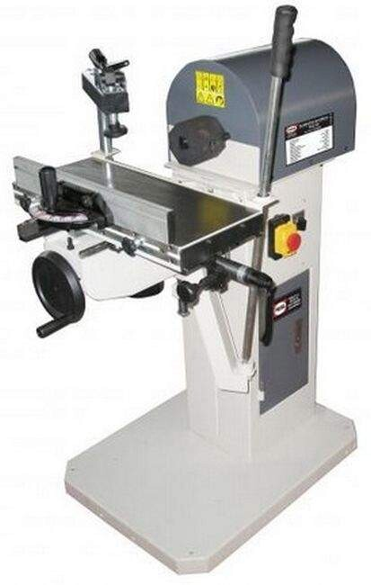
Механізація процесу довбання
На промислових підприємствах для довбання використовують довбальні верстати. На робочому столі закріплюють заготовку й за розмічанням різальним інструментом (фрезою) вирізають гніздо, рухаючи робочим столом із заготовкою.

Slide 10
Домашнє завдання
Опрацювати §13 та виконати тестові завдання (ст. 93-94)

Slide 11
Дякую за увагу!

